Slide 1
Salmonella
Genre le plus complexe et le plus vaste de la famille des entérobactéries

Slide 2
Les hybridations ADN-ADN ont démontré que toutes les souches de salmonelles appartenaient à deux espèces:
Salmonella enterica et
Salmonella bongorii, qui est exceptionnellement isolée chez l'homme.
L'espèce S. enterica est divisée en 06 sous-espèces :
S. enterica subsp. enterica ,
S. enterica subsp. arizonae ,
S. enterica subsp. diarizonae ,
S. enterica subsp. houtenae ,
Salmonella enterica subsp. indica , et
S. enterica subsp. salamae .

Slide 3
Chacune de ces sous-espèces se divise en sérovars définis par les antigènes O (LPS), H (flagelle) et Vi (capsule).
La sous-espèce S. enterica subsp. enterica représente la très grande majorité des souches isolées chez l'homme et les animaux à sang chaud, les autres sous-espèces étant rencontrées principalement chez les animaux à sang froid.

Slide 4
Au sein de cette sous-espèce (S. enterica subsp. enterica), plus de 1400 sérovars sont individualisés.
04 de ces sérovars correspondent aux salmonelles dites « majeures » strictement humaines (Typhi, Paratyphi A, Paratyphi B et Paratyphi C) responsables des fièvres typhoïdes et paratyphoïdes.
Les autres sont d'origine animale, pouvant se retrouver dans la flore digestive de l'homme en portage asymptomatique ou être responsables de diarrhées bénignes en l'absence de facteurs prédisposant à l'infection systémique (immunodépression, etc.). La plupart de ces sérovars « mineurs » sont désignés par des noms géographiques (Wien, Dublin, etc.).
Afin de simplifier la dénomination des sérovars de salmonelle, il est usuel de juxtaposer le nom du sérovar à celui du genre Salmonella. Nous dirons donc Salmonella Typhi pour Salmonella enterica subsp. enterica sérovar Typhi.

Slide 5
Genre, espèce, sous espèce :
  toujours en italique
  Ex : Salmonella enterica subspecies enterica
  Salmonella enterica subspecies arizonae
Sérotype :
  Jamais en italique
  Commence par une majuscule
  Ex : Salmonella enterica subsp. enterica sérotype Typhi
Salmonella enterica subspecies enterica
  seul groupe isolé chez l ’homme
    => la sous espèce et l ’espèce ne sont pas mentionnés
    => seul le sérotype est précisé
    => nomenclature usuelle : genre + sérotype
    Ex : Salmonella Typhi
    Salmonella Enteritidis

Slide 6
Sous-espèce enterica :
2 types de salmonelloses
Salmonelloses majeures
Salmonelloses mineures

Slide 7
Salmonelloses majeures
Affections strictement humaines
fréquentes en zone tropicale
  Sérotypes :
    Typhi : cosmopolite
    Paratyphi A : surtout répandu en Afrique
    Paratyphi B : Europe
    Paratyphi C : Extrême-Orient
  Transmission :
    Directe au contact des malades ou des porteurs
    Indirecte par ingestion d’eau ou d’aliments souillés par les selles de sujets infectés (malades, convalescents ou porteurs chroniques)
    Très peu de salmonelles suffisent pour => la maladie

Slide 8
Pouvoir pathogène et habitat
Du point de vue médical, il convient de distinguer deux grands groupes à l'intérieur du genre Salmonella :
• les salmonelles majeures, agents de fièvres typhoïdes et paratyphoïdes –
S. Typhi,
S. Paratyphi A,
S. Paratyphi B,
S. Paratyphi C.
Ces sérovars sont responsables de septicémies à point de départ lymphatique par envahissement des ganglions mésentériques.
Le diagnostic repose à la fois sur l'isolement du germe dans les prélèvements de selles et les hémocultures et sur le sérodiagnostic de Widal et Felix ;

Slide 9
  Physiopathologie
    Passage à travers la barrière intestinale
    Colonisation des ganglions lymphatiques intestinaux
    Passage dans le sang : septicémie
    Possibilité de multiplication dans différents organes :
    foie, vésicule biliaire
    Passage dans le colon => germes retrouvés dans les selles

Slide 10
Symptomatologie des fièvres typhoïdes
Incubation : 5 à 30 jours (15 jours en moyenne)
Période d'invasion :
  fièvre, céphalées, vertiges
  constipation, puis diarrhée, vomissements, douleurs abdominales
  hépatosplénomégalie inconstante
Période d'état :
  Tuphos (état d’obnubilation: baisse de la vigilance, liée à une atteinte du système nerveux central + phases de délire) inconstant
  taches rosées lenticulaires (2-4 mm diamètre) inconstantes
Guérison en 3-4 semaines, mais fatigue résiduelle
Rechutes fréquentes (8 à 30 jours après l’arrêt du traitement)

Slide 11
Salmonelloses mineures
  Sérotypes : très nombreux
    Typhimurium
    Enteritidis
    Hadar, Heidelberg, Virchow, Dublin …
  Transmission :
    Ingestion d’eau ou d’aliments contaminés
    Aliments incriminés: produits contaminés (viandes, charcuterie, laitages, œufs, volailles), fruits et légumes souillés
    Infection souvent collective : repas préparés à l'avance, défaut dans la conservation des aliments (chaîne du froid)
    Il faut ingérer beaucoup de germes pour => maladie (10⁶)

Slide 12
Les autres sérovars « mineurs » habituellement responsables de toxi-infections alimentaires qui se manifestent par des gastro-entérites avec diarrhées et vomissements survenant dans les 8 à 10 heures suivant l'ingestion de l'aliment contaminant et dont l'évolution est en règle spontanément favorable en quelques jours.

Slide 13
Les entérites à salmonelles s'observent surtout chez les nourrissons, parfois au cours d'épidémies au sein de collectivités.
Ces sérovars « mineurs » peuvent cependant être responsables de rares infections extradigestives (infections ostéoarticulaires, septicémies voire méningites) de type opportuniste sur certains terrains favorisants (drépanocytose, immunodépression, période néonatale).

Slide 14
Diagnostic direct des salmonelloses
Prélèvements pour culture
1. Suspicion de fièvre typhoïde
  Hémoculture (au début de la maladie, lors des ascensions thermiques)
    Prélever au moins 10 ml de sang
    1ère semaine : + dans 90 % des cas
    3ème semaine : + dans 40 % des cas
  Coproculture (négative au début, peut rester longtemps positive après la négativation de l'hémoculture)
2. Salmonelloses mineures
  Coproculture
  L'hémoculture reste négative
  Autres prélèvements : en fonction du contexte (pus, LCR…)
  Aliments

Slide 15
Milieux d ’isolement
Dans un prélèvement théoriquement stérile (hémoculture)
Dans les selles :
l'excrétion des germes peut être faible au cours des salmonelloses, et leur nombre est inférieur à celui des espèces commensales :
  Culture sur milieu sélectif contenant des inhibiteurs
  Utilisation d'un milieu liquide d'enrichissement

Slide 16
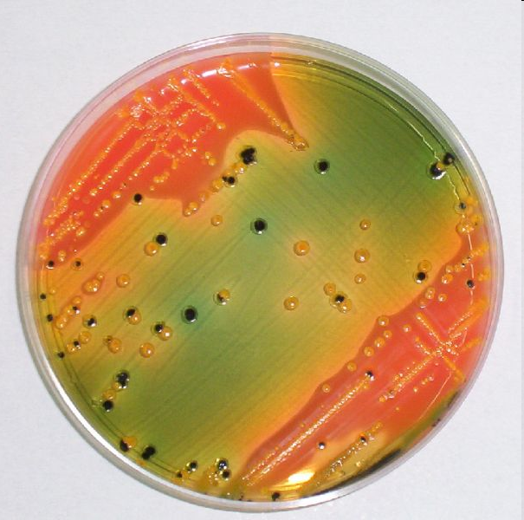
Milieux sélectifs généralement utilisés :
    Hektoen : contient des sels biliaires, du lactose et des indicateurs (mise en évidence de la production de H₂S)
      Salmonella : colonies verdâtres (lactose -) à centre noir si H₂S+
    Milieux chromogènes très spécifiques de Salmonella
    (colonies roses, oxydase -)

Slide 17
Milieux d'enrichissement
  contiennent des antiseptiques sélectifs inhibant les autres bactéries
      Müller-Kauffmann (au tétrathionate de Na et vert brillant)
      Sélénite (au sélénite de sodium).

Slide 18
Salmonelles
Outre leur impact majeur dans les pays en voie de développement, les salmonelles constituent la première cause de TIAC en Europe. Leur détection classiquement réalisée à partir d'un milieu Hektoen après une étape d'enrichissement en milieu liquide est désormais facilitée par des milieux chromogènes plus sensibles et spécifiques.
Sites de dépistage
Le prélèvement de selles est bien entendu utilisé. Les milieux de culture sont ensemencés directement ou après enrichissement préalable en milieu liquide. Dans le cas éventuel de salmonelloses majeures, le repiquage de flacons d'hémocultures positifs à bacilles à Gram négatif peut être réalisé sur les milieux dédiés.

Slide 19
Milieux de culture chromogènes Les milieux chromogènes destinés à la recherche des salmonelles contiennent des antibiotiques qui inhibent les bactéries à Gram positif et les levures. Certaines géloses contiennent en outre de la cefsulodine en tant qu'antibiotique inhibiteur de Pseudomonas aeruginosa. Les réactions enzymatiques et les substrats chromogéniques employés ne sont le plus souvent pas connus; les colonies présentent généralement une coloration rose à mauve (fig). Quel que soit le milieu utilisé, l'identification présomptive doit être confirmée éventuellement par une galerie d'identification.
Il est indispensable de réaliser les tests d'agglutination recherchant les antigènes somatiques O et flagellaires H afin de déterminer l'identification exacte du sérotype.
Il existe également des milieux dédiés aux prélèvements d'origine alimentaire tels que le milieu RAPID'Salmonella (Biorad).

Slide 20
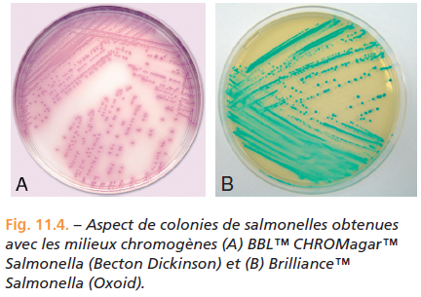

Slide 21
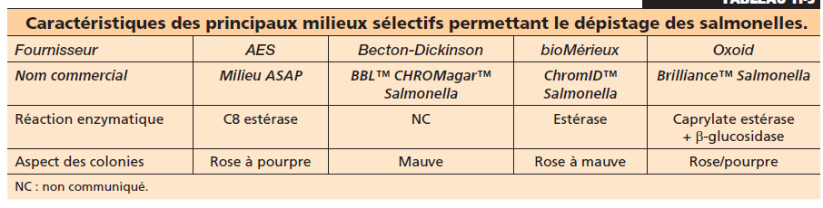

Slide 22
L'orientation s'effectue selon l' aspect des colonies :
• sur milieu Hektoen après 24 heures à 37 °C, les colonies suspectes sont H2S + et lactose – ;
• sur la gélose SS, la présence de colonies incolores ou faiblement colorées avec ou sans centre noir est une forte présomption de Salmonella ou de Shigella ;
• sur les milieux chromogènes, la détection spécifique de l'estérase des Salmonella donne une coloration des colonies variant du rose au mauve.
La démarche diagnostique de la recherche des salmonelles et shigelles est résumée:
On repère au moins cinq colonies suspectes isolées.
La recherche de l'uréase (milieu urée-indole) est faite sur chaque colonie suspecte
• éliminer les colonies de Proteus : uréase + (milieu urée-indole rouge en 2 heures);
• ensemencer avec les autres colonies à partir du milieu urée-indole une galerie d'identification (API 20 E® ou galerie automatisée) et un antibiogramme d'entérobactéries ;
• ensemencer les colonies suspectes sur milieu de Kligler-Hajna.
Devant les caractères biochimiques présomptifs, on tente une première agglutination.

Slide 23
Identification
Identification biochimique
Comme pour toutes les Enterobacteriaceae, l'identification doit d'abord être biochimique, ce qui conduit pour les salmonelles au diagnostic de genre, puis sérologique, ce qui amène pour les salmonelles au diagnostic de sérovar.
La plupart des salmonelles isolées dans un laboratoire de bactériologie le sont à partir de coprocultures. La galerie minimale d'orientation comporte classiquement trois tubes : milieu urée indole, milieu de Kligler, milieu mannitol mobilité.
Il est possible d'anticiper l'identification biochimique complète et de commencer le typage antigénique.
Il conviendra alors de donner les résultats sous réserve au clinicien, à la condition toutefois que le sérovar déterminé soit parmi les plus fréquemment isolés.
À l'exception du sérovar aviaire – S. Gallinarum- pullorum –, les salmonelles sont en général mobiles.

Slide 24
Quelques réactions sont particulièrement remarquables pour certaines souches importantes :
• S. Typhi est: gaz -, citrate de Simmons -, faiblement mobile à l'isolement, et sur milieu KIA elle produit en 24 heures une pointe d'H2S très évocatrice ;
• S. Paratyphi A est le plus souvent H2S -, LDC - et citrates de Simmons - ;
• S. Paratyphi C est H2S +, contrairement aux souches diphasiques de S. Choleraesuis qui sont H2S négatif alors que les souches monophasiques de ce sérovar– variété Kunzendorf – sont H2S positif.
Du point de vue antigénique S. Paratyphi C est très proche de S. Choleraesuis : Ag O : 6,7 ; Ag H c : 1,5, mais peut posséder l'antigène Vi.
Les problèmes d'identification des salmonelles se posent en pratique courante avec certaines espèces : Hafnia halvei et Citrobacter freundii . à cause de leur caractère H2S positif
Il peut exister des souches de Salmonella ayant acquis un plasmide métabolique lactose. Ces souches sont principalement isolées d'hémocultures car elles sont ignorées dans les coprocultures du fait de leur caractère lactose positif.

Slide 25
Le tableau ci-après indique les principales réactions permettant de distinguer les salmonelles des autres espèces précitées.
La lyse par les bactériophages spécifiques – phage Salmonella 01 de Felix et Callow et phage Hafnia de Guinée et Valkenburg (Diagnostics Pasteur) – est pratiquée sur la boite d'antibiogramme en déposant une microgoutte de chacune des suspensions phagiques. Souvent, à partir de la 5e heure d'incubation à 37°C, on peut déjà voir la plage de lyse au niveau du dépôt de la goutte, plage caractéristique de l'espèce en cause.

Slide 26
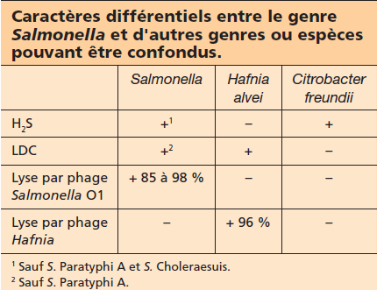

Slide 27
Caractères d'identification : API 20 E
Caractères des entérobactéries
Gaz en glucose (sauf Typhi)
Mobiles (sauf Gallinarum)
Lactose -
ONPG -
ODC + (sauf Typhi)
LDC + (sauf Paratyphi A)
Citrate de Simmons + (sauf Typhi, Paratyphi A)
H2S + (sauf Parayphi A, Choleraesuis)
Uréase -, TDA-, gélatinase -
VP -

Slide 28
Typage antigénique des Salmonella
Il s'agit de l'étape essentielle pour la détermination des sérovars de salmonelles.
Le typage repose sur la détermination des antigènes O (LPS), H (flagelle) et éventuellement Vi (capsule) de la souche.

Slide 29
Antigènes O
  Spécifique du lipopolysaccharide de paroi
Antigène H
  Portés par les flagelles contenant une protéine, la flagelline, qui détermine le type antigénique
  Habituellement diphasiques : les salmonelles ont deux systèmes de synthèse codant pour 2 flagellines différentes
Antigène Vi
  Polyoside capsulaire retrouvé que chez 3 sérotypes mais de façon inconstante : Salmonella Typhi, Paratyphi C, et Dublin
  Salmonella Typhi est O-inagglutinable par la présence d'un antigène Vi.
  => devient O-agglutinables après chauffage à 100°C, qui fait passer l'antigène Vi dans le surnageant.

Slide 30
L'attitude pratique générale est résumée ainsi :
• ne sérotyper que les souches identifiées biochimiquement;
• utiliser des cultures humides surtout pour la recherche des antigènes H ;
• la technique est une agglutination sur lame ;
• déterminer les antigènes O et l'éventuelle présence de Vi ;
• à l'intérieur du groupe sérologique O ainsi déterminé, rechercher les antigènes H mono- ou biphasiques compatibles avec les sérovars de ce groupe ;
• si une seule phase H est décelée, pratiquer une inversion de phase selon la méthode de Sven Gard ;
• en cas de discrimination insuffisante avec la batterie d'antisérums utilisée, adresser les souches à l’institut Pasteur.

Slide 31
Diagnostic indirect des salmonelloses
  recherche des anticorps: sérodiagnostic de Widal et Félix
  Utile uniquement pour le diagnostic des fièvres typhoïdes et paratyphoïdes,
  en particulier lorsque l'isolement de la bactérie n'est plus possible
  (malade vu tardivement ou antibiothérapie donnée "à l'aveugle").
  Permet de rechercher dans le sérum les anticorps (agglutinines) correspondant aux antigènes O et H de Typhi et Paratyphi A, B, C
  Nombreuses causes d'erreurs : demander en parallèle une coproculture et une hémoculture pour isolement du germe
Méthode :
  Utilisation de suspensions antigéniques: TO, TH, AO, AH, BO, BH, CO, CH
  Ce sont des bactéries tuées :
    soit par l'alcool (détruit les antigènes H)
    soit par le formol (détruit les antigènes O)
  Chaque suspension antigénique est mise en présence de dilutions croissantes du sérum du malade pour déterminer le titre en agglutinines.

Slide 32
Typages des antigènes somatiques O et de l'antigène Vi
Des sérums « mélanges » de dépistage permettent l'orientation vers certains sérogroupes. Ces sérums ont malheureusement été appelés OMA, OMB, OMC jusqu'à OMF, ce qui est une source perpétuelle de confusion avec les sérogroupes A, B, C. L'agglutination est immédiate et massive.
La présence de l'antigène Vi peut masquer l'agglutination O. Cet antigène Vi n'est présent que chez S. Typhi, S. Paratyphi C et chez d'exceptionnelles souches de S . Dublin. Pour rendre les souches O agglutinables, il conviendra de chauffer une suspension de la souche 1 heure à 60 °C.
Compte tenu du fait que 98 % des souches isolées chez l'homme ont un antigène O correspondant aux sérums mélanges OMA et OMB, on commencera les agglutinations avec ces deux sérums et le sérum anti-Vi. Ce n'est qu'en l'absence d'agglutination avec ceux-ci que l'on testera la souche vis-à-vis des autres sérums « mélanges ».
Dans un deuxième temps, on pratiquera l'agglutination avec les sérums « monovalents » entrant dans la composition du sérum « mélange » et l'on déterminera ainsi le groupe antigénique voire le sous-groupe.
Le tableau indique la composition des sérums « mélanges ».

Slide 33
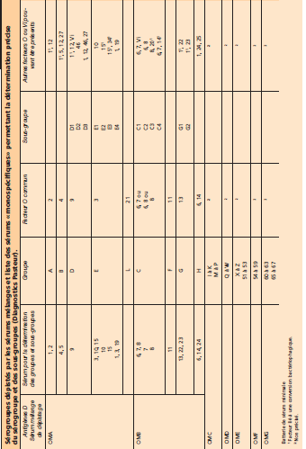

Slide 34
Typage des antigènes flagellaires ;inversion de phase
Les souches flagellées peuvent avoir des antigènes H mono- ou biphasiques, c'est-à-dire avec 1 ou 2 spécificités H. Pour les souches biphasiques, les 2 spécificités existent simultanément, mais une de ces spécificités est souvent prépondérante et l'on ne pourra détecter la seconde que par un artifice technique : l'inversion de phase selon Sven Gard. Cette inversion de phase consiste à inhiber la mobilité des bactéries sur lesquelles les flagelles ont une première spécificité grâce à l'antisérum dirigé contre cette spécificité. Les bactéries qui restent mobiles et qui peuvent envahir une gélose molle ont alors la deuxième spécificité ou phase.
En pratique, on consultera le schéma de Kaufmann-White (tableau 2) pour les souches les plus fréquentes.

Slide 35
À l'intérieur du groupe antigénique O que l'on a déterminé, on cherchera quels antigènes H peuvent être présents. À l'aide des sérums H « mélange », on oriente le diagnostic de la phase H. Le tableau suivant indique la composition des sérums mélanges HM et des sérums « mélanges intermédiaires » en sérums monovalents.
Une fois la première phase H déterminée, on peut tenter de chercher la deuxième phase. Elle peut parfois être détectable d'emblée. En cas d'échec, il faudra pratiquer l'inversion de phase.
À une gélose molle gardée en surfusion (10 ml de gélose nutritive + 20 ml de bouillon nutritif) ou à la gélose de Sven Gard (Diagnostics Pasteur), on ajoutera 1 goutte de sérum pour inversion de phase (sérum SG pour Sven Gard Diagnostics Pasteur) choisi pour contenir les anticorps de la première spécificité déterminée, ou 3 gouttes de sérum monovalent ou sérum mélange intermédiaire correspondant à la première phase détectée.
On ensemencera cette gélose en touche centrale et on incubera la boîte sans la retourner 24 heures à 37 °C.
En prenant soin d'éviter d'arracher des particules de gélose, on prélèvera la culture en périphérie de la zone d'envahissement, pour rechercher par agglutination la deuxième phase à l'aide des antisérums compatibles, en s'aidant du schéma de Kaufmann-White.

Slide 36
Il se peut que cette recherche soit infructueuse et il faudra vérifier que la culture en périphérie n'agglutine pas avec l'antisérum de la première phase déterminée, ce qui témoignerait de l'échec de l'inversion de phase. Il faudrait alors la recommencer en augmentant légèrement la dose de sérum ajoutée à la gélose molle.
La batterie minimale d'antisérums dont devrait disposer tout laboratoire de bactériologie est indiquée dans les tableaux ci-après. Cette batterie ne permet pas d'arriver au diagnostic exact de sérovar, mais constitue bien souvent une approche relativement satisfaisante.
La formulation de la réponse faite au clinicien dépendra donc en partie des possibilités de chaque laboratoire.

Slide 37
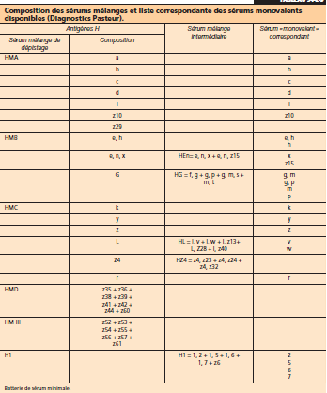

Slide 38
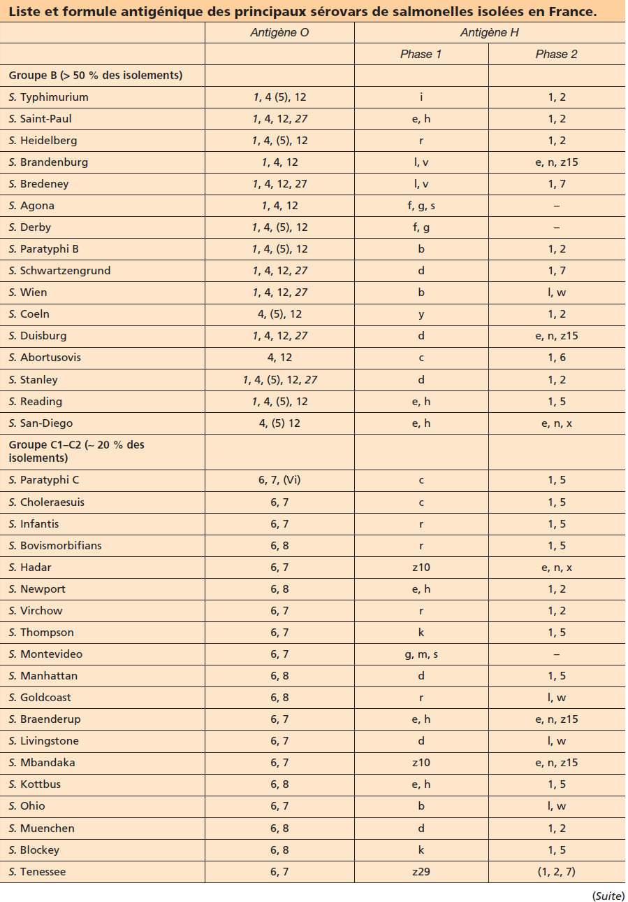

Slide 39
